Slide 1
第一章 绪论

Slide 2
数据库技术简介
数据库技术产生于六十年代末，是数据管理的最新技术，是计算机科学的重要分支。
数据库技术是信息系统的核心和基础，它的出现极大地促进了计算机应用向各行各业的渗透。
数据库的建设规模、数据库信息量的大小和使用频度已成为衡量一个国家信息化程度的重要标志。

Slide 3
数据库技术发展回顾
经历了三代演变
  层次/网状系统、关系系统、新一代数据库系统
造就了三位图灵奖得主
  C.W.Bachman、E.F.Codd和James Gray
发展了一门计算机基础学科
  以数据模型和DBMS核心技术为主，内容丰富、领域宽广
形成了一个巨大的软件产业
  DBMS及其相关工具产品、应用解决方案

Slide 4
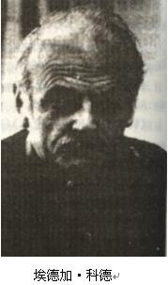
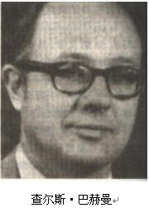

数据库方面三位图灵奖获得者
“网状数据库之父” 1973
“关系数据库之父” 1981
1998图灵奖获得者数据库技术和事务处理专家——吉姆.格雷

Slide 5
第一章 绪论
  1.1 数据库系统概述
  1.2 数据模型
  1.3 数据库系统结构
  1.4 数据库系统的组成
  1.5 小结

Slide 6
1.1 数据库系统概述
  1.1.1 四个基本概念
  1.1.2 数据管理技术的产生和发展
  1.1.3 数据库系统的特点
返回

Slide 7
1.1.1 四个基本概念
数据库
（Database）
数据(Data)
数据库管理系统
(DBMS)
数据库系统
(DBS)
返回

Slide 8
一、数据
数据(Data)的定义
  数据是信息的具体表现形式
  描述事物的符号记录
数据的表现形式
  各类数据必须数字化后才能加工处理。
数字
文字
图形
图像
声音等

Slide 9
一、数据（续）
数据与其语义是不可分的
  例如：93是一个数据
    语义1：学生某门课的成绩
    语义2：某人的体重
    语义3：计算机系2007级学生人数
例如：学生档案中的一条记录：
（ 李明 男 1982 江苏 计算机系 2000）

Slide 10
二、数据库(续)
数据库的定义
  数据库(Database,简称DB)是长期储存在计算机内、有组织的、可共享的大量数据的集合。

Slide 11
三、数据库管理系统
什么是DBMS
  数据库管理系统（Database Management System，简称DBMS）是位于用户与操作系统之间的一层数据管理软件。
DBMS的用途
  组织和存储好大量的数据，并提供方便、高效地检索数据和维护数据的手段。

Slide 12
DBMS的主要功能
DBMS的主要功能
数据定义功能
数据组织、存储和管理
数据操纵功能
数据库的事务管理和运行管理
数据库的建立和维护功能
其它功能

Slide 13
四、数据库系统
什么是数据库系统
  数据库系统（Database System，简称DBS）是指在计算机系统中引入数据库后的系统。
数据库系统的构成
  数据库
  数据库管理系统（及其开发工具）
  应用系统
  数据库管理员（DBA）

Slide 14
四、数据库系统(续)
用户
用户
数据库系统
构成图示
用户
应用系统
应用开发工具
数据库管理系统
数据库管理员
操作系统
^{数据库}
返回

Slide 15
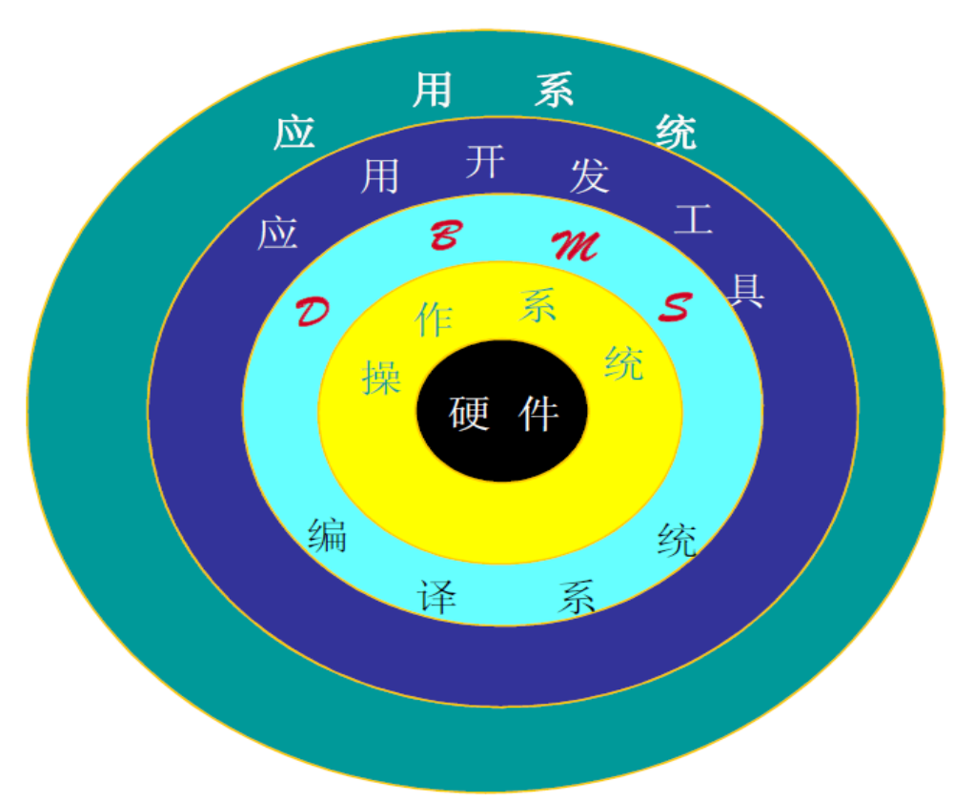
数据库在计算机系统中的地位
返回

Slide 16
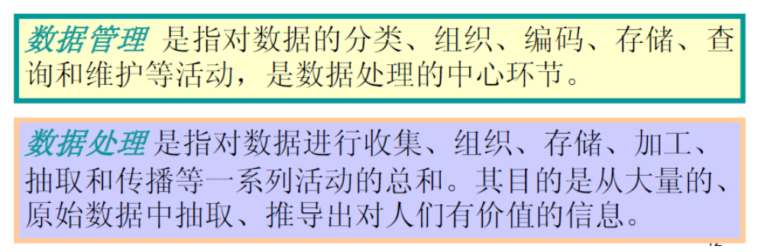
1.1.2 数据管理技术的产生和发展

Slide 17
1.1.2 数据管理技术的产生和发展
数据管理技术的发展动力
  应用需求的推动、计算机软/硬件的发展
数据管理技术的发展过程
  人工管理阶段(40年代中--50年代中)
  文件系统阶段(50年代末--60年代中)
  数据库系统阶段(60年代末--现在)

Slide 18
一、人工管理
时期
  40年代中--50年代中
产生的背景
  应用需求 科学计算
  硬件水平 纸带、卡片、磁带
  软件水平 没有操作系统
  处理方式 批处理

Slide 19
一、人工管理
数据不保存
逻辑结构
存储结构
存取方法
输入方式等
数据由程序各自管理
特点
数据不共享：一组数据只能对应一个程序
数据不具独立性：数据的结构发生变化后（物理或逻辑上），应用程序必须做相应的修改。

Slide 20
应用程序与数据的对应关系(人工管理阶段)
应用程序1
数据集1
应用程序2
数据集2
...…
...…
应用程序ｎ
数据集n
返回

Slide 21
二、文件系统
时期
  50年代末--60年代中
产生的背景
  应用需求 科学计算、管理
  硬件水平 磁盘、磁鼓
  软件水平 专门管理数据的文件系统
  处理方式 联机实时处理、批处理

Slide 22
应用程序与数据的对应关系(文件系统)
应用程序１
文件１
应用程序２
文件2
...…
存取方法
...…
应用程序ｎ
文件n

Slide 23
文件系统(续)
特点
  数据可长期保存
  数据的管理者：文件系统
  数据的结构化：记录内有结构,整体无结构
  数据的独立性：有了一定的独立性，数据的逻辑结构改变必须修改应用程序
  数据面向的对象：某一应用程序
  数据的共享程度：共享性差、冗余度大
Notes:
数据独立性差：
1。靠程序定义和解释数据的结构
2。靠程序描述数据间的联系

Slide 24
三、数据库系统
时期
  60年代末以来
产生的背景
  应用背景 大规模管理
  硬件背景 大容量磁盘
  软件背景 有数据库管理系统
  处理方式 联机实时处理、分布处理、批处理
返回

Slide 25
应用程序与数据的对应关系(数据库系统)
应用程序1
数据库
应用程序2
DBMS
…

Slide 26
1.1.3 数据库系统的特点
特点
  数据的管理者：DBMS
  数据的结构化：整体结构化
  数据的共享程度：共享性高
  数据的独立性：高度的物理独立性和一定的
  逻辑独立性
  数据控制能力：由DBMS统一管理和控制
返回

Slide 27
数据结构化
整体数据的结构化是数据库的主要特征之一，也是数据库系统与文件系统的本质区别。
数据库中实现的是数据的真正结构化
  数据内部是结构化的，整体也是结构化的。
  不仅描述数据本身，也描述数据间的联系。
  数据的结构用数据模型描述，无需程序定义和解释。
  数据的最小存取单位是数据项。

Slide 28
数据结构化
例如，建立学生信息管理系统，系统包含的数据：
学生文件：学生（学号、姓名、性别、系别、年龄）
课程文件：课程（课程号、课程名）
成绩文件：成绩（学号、课程号、成绩）
其实3个文件的记录之间是有联系的，成绩文件中的学号必须是成绩文件中某个学生的学号，选课的课程号必须是课程文件中某门课程的编号。

Slide 29
数据独立性
物理独立性
  指用户的应用程序与存储在磁盘上的数据库中数据是相互独立的。当数据的物理存储改变了，应用程序不用改变。
逻辑独立性
  指用户的应用程序与数据库的逻辑结构是相互独立的。数据的逻辑结构改变了，用户程序也可以不变。
数据独立性是由DBMS的二级映像功能来保证的。

Slide 30
DBMS对数据的控制功能
数据的安全性（Security）保护
  使每个用户只能按指定方式使用和处理指定数据，保护数据以防止不合法的使用造成的数据的泄密和破坏。
数据的完整性（Integrity）检查
  将数据控制在有效范围内，或保证数据间满足一定的关系。
并发（Concurrency）控制
  对多用户的并发操作加以控制和协调，防止相互干扰而得到错误的结果。
数据库恢复（Recovery）
  将数据库从错误状态恢复到某一已知的正确状态。
返回

Slide 31
1.2 数据模型
1.2.1 两类数据模型
1.2.2 数据模型的组成要素
1.2.3 概念模型
1.2.4 最常用的数据模型
1.2.5 层次模型
1.2.6 网状模型
1.2.7 关系模型

Slide 32
1.2.1 两大数据模型
模型是对现实世界中某个对象特征的模拟和抽象。
数据模型也是一种模型，它是对现实世界数据特征的抽象。
  数据模型是用来描述数据、组织数据和操作数据的。
  应满足三方面要求
    能比较真实地模拟现实世界
    容易为人所理解
    便于在计算机上实现

Slide 33
两大数据模型(续)
数据模型分为两类（分属两个不同的层次）
  (1) 概念模型：也称信息模型，它是按用户的观点来对数据和信息建模，用于数据库设计。
  (2) 逻辑模型和物理模型
    逻辑模型主要包括网状模型、层次模型、关系模型、面向对象模型等，按计算机系统的观点对数据建模，用于DBMS实现。
    物理模型描述数据在系统内部的表示方式和存取方法，在磁盘或磁带上的存储方式和存取方法。

Slide 34
两大类数据模型 (续)
现实世界
认识
抽象
现实世界 概念模型
数据库设计人员完成
信息世界
概念模型
概念模型 逻辑模型
数据库设计人员完成
DBMS支持的数据模型
逻辑模型 物理模型
由DBMS完成
机器世界
现实世界中客观对象的抽象过程
返回

Slide 35
1.2.2 数据模型的组成要素
数据结构
  描述数据库的组成对象，以及对象之间的联系
  是对系统静态特性的描述
数据操作
  对数据库中各种对象（型）的实例（值）允许执行的操作及有关的操作规则。
  数据操作是对系统动态特性的描述
数据的约束条件
  一组完整性规则的集合。
  完整性规则是对数据模型中数据及其联系定义的制约和储存规则。
返回
Notes:
描述的内容
与数据类型、内容、性质有关的
与数据之间联系有关的对象
数据操作的类型
检索
更新（包括插入、删除、修改）
例在关系模型中，任何关系必须满足实体完整性和参照完整性条件。

Slide 36
1.2.3 概念模型
信息世界中的基本概念
两个实体型之间的联系
两个以上实体型之间的联系
单个实体型内的联系
概念模型的一种表示方法
一个实例
返回

Slide 37
一、信息世界中的基本概念
(1) 实体（Entity）
  客观存在并可相互区别的事物称为实体。
  可以是具体的人、事、物或抽象的概念。
(2) 属性（Attribute）
  实体所具有的某一特性称为属性。
  一个实体可以由若干个属性来刻画。
(3) 码（Key）
  唯一标识实体的属性集称为码。

Slide 38
信息世界中的基本概念(续)
(4) 域（Domain）
  属性的取值范围称为该属性的域。
(5) 实体型（Entity Type）
  用实体名及其属性名集合来抽象和刻画
  同类实体称为实体型
(6) 实体集（Entity Set）
  同型实体的集合称为实体集

Slide 39
信息世界中的基本概念(续)
(7) 联系（Relationship）
  现实世界中事物内部以及事物之间的联系在信息世界中反映为实体内部的联系和实体之间的联系。
    实体内部的联系通常是指组成实体的各属性之间的联系。
    实体之间的联系通常是指不同实体集之间的联系。
返回

Slide 40
二、两个实体型间的联系
实体型1
实体型1
实体型1
1
1
m
联系名
联系名
联系名
1
n
n
实体型2
实体型2
实体型2
1:1联系
1:n联系
m:n联系

Slide 41
两个实体型间的联系
一对一联系
  如果对于实体集A中的每一个实体，实体集B中至多有一个实体与之联系，反之亦然，则称实体集A与实体集B具有一对一联系。记为1:1。
  实例
    班级与班长之间的联系：
    一个班级只有一个正班长
    一个班长只在一个班中任职
班级
1
班级-班长
1
班长
1:1联系

Slide 42
两个实体型间的联系 (续)
一对多联系
  如果对于实体集A中的每一个实体，实体集B中有n个实体（n≥0）与之联系，反之，对于实体集B中的每一个实体，实体集A中至多只有一个实体与之联系，则称实体集A与实体集B有一对多联系。记为1:n
  实例
    班级与学生之间的联系：
    一个班级中有若干名学生，
    每个学生只在一个班级中学习
班级
1
组成
n
学生
1:n联系

Slide 43
两个实体型间的联系 (续)
多对多联系（m:n）
  如果对于实体集A中的每一个实体，实体集B中有n个实体（n≥0）与之联系，反之，对于实体集B中的每一个实体，实体集A中也有m个实体（m≥0）与之联系，则称实体集A与实体B具有多对多联系。记为m:n
  实例
    课程与学生之间的联系：
    一门课程同时有若干个学生选修
    一个学生可以同时选修多门课程
课程
m
选修
n
学生
m:n联系
返回

Slide 44
三、多个实体型间的联系(续)
多个实体型间的一对多联系
  若实体集E₁，E₂，...，E_{n}存在联系，对于实体集E_{j}（j=1，2，...，i-1，i+1，...，n）中的给定实体，最多只和E_{i}中的一个实体相联系，则我们说E_{i}与E₁，E₂，...，E_{i-1}，E_{i+1}，...，E_{n}之间的联系是一对多的。

Slide 45
多个实体型间的联系(续)
实例
课程、教师与参考书三个实体型
  一门课程可以有若干个教师讲授，
  使用若干本参考书，
  每一个教师只讲授一门课程，
  每一本参考书只供一门课程使用
课程
1
讲授
m
n
教师
参考书
两个以上实体型间1:n联系

Slide 46
多个实体型间的联系(续)
多个实体型间的一对一联系
多个实体型间的多对多联系
  供应商、项目、零件三个实体型
  一个供应商可以供给多个项目多种
  零件，每个项目可以使用多个供应
  商供应的零件，每种零件可由不同
  供应商供给。
供应商
m
供应
n
p
项目
零件
两个以上实体型间m:n联系
返回

Slide 47
四、同一实体集内各实体间的联系
一对多联系
  实例
  职工实体型内部具有领导与被领导的联系
  某一职工（干部）“领导”若干名职工
  一个职工仅被另外一个职工直接领导
  这是一对多的联系
职工
1
n
领导
单个实体型内部1:n联系
返回

Slide 48
五、概念模型的表示方法
概念模型的表示方法很多
实体－联系方法(E-R方法)
  用E-R图来描述现实世界的概念模型
  E-R方法也称为E-R模型
  P.P.S.Chen于1976年提出

Slide 49
E-R图
实体型
  用矩形表示，矩形框内写明实体名。
属性
  用椭圆形表示，并用无向边将其与相应的实体连接起来
学生
教师
学生
学号
姓名
性别
年龄

Slide 50
E-R图(续)
联系
  联系本身：用菱形表示，菱形框内写明联系名，并用无向边分别与有关实体连接起来，同时在无向边旁标上联系的类型（1:1、1:n或m:n）
  联系的属性：联系本身也是一种实体型，
  也可以有属性。如果一个联系具有属性，
  则这些属性也要用无向边与该联系连接
  起来。
课程
m
选修
成绩
n
学生
返回

Slide 51
六、一个实例
用E-R图表示某个工厂物资管理的概念模型
实体
  仓库： 仓库号、面积、电话号码
  零件 ：零件号、名称、规格、单价、描述
  供应商：供应商号、姓名、地址、电话号码、帐号
  项目：项目号、预算、开工日期
  职工：职工号、姓名、年龄、职称

Slide 52
一个实例
实体之间的联系如下：
(1)一个仓库可以存放多种零件，一种零件可以存放在多个仓库中。仓库和零件具有多对多的联系。用库存量来表示某种零件在某个仓库中的数量。
(2)一个仓库有多个职工当仓库保管员，一个职工只能在一个仓库工作，仓库和职工之间是一对多的联系。职工实体型中具有一对多的联系
(3)职工之间具有领导-被领导关系。即仓库主任领导若干保管员。
(4)供应商、项目和零件三者之间具有多对多的联系。

Slide 53

一个实例
返回

Slide 54
1.2.4 常用的数据模型
层次模型（Hierarchical Model）
网状模型(Network Model )
关系模型(Relational Model)
面向对象模型(Object Oriented Model）
对象关系模型(Object Relational Model）
这里讲的数据模型都是逻辑上的，是计算机能够理解，且被 DBMS 支持的数据视图。
返回

Slide 55
1.2.5 层次模型
1. 数据结构
2. 数据操纵
3. 完整性约束
4. 存储结构
5. 优缺点
返回

Slide 56
1. 层次数据模型的数据结构
层次模型
满足下面两个条件的基本层次联系的集合为层次模型。
  1.有且只有一个结点没有双亲结点，该结点称为根结点
  2.根以外的其它结点有且只有一个双亲结点

Slide 57
层次数据模型的数据结构(续)
Ｒ
1
根结点
Ｒ
2
兄弟结点
Ｒ
3
叶结点
Ｒ
4
兄弟结点
Ｒ
5
叶结点
叶结点
图1.16 一个层次模型的示例

Slide 58
层次数据模型的数据结构(续)
表示方法
  实体型:用记录类型描述,每个结点表示一个记录类型。
  属性：用字段描述,每个记录类型可包含若干个字段。
  联系：用结点之间的连线（有向边)表示记录型之间的一对多的联系。
  实例：教员-学生数据模型

Slide 59

层次数据模型的数据结构(续)
字段
根结点
记录型系的子女结点
记录型教员的双亲结点
叶结点
叶结点
图1.17 教员学生层次数据库模型

Slide 60

图1.18 教员学生层次数据库的一个值

Slide 61
层次数据模型的数据结构(续)
特点
  结点的双亲是唯一的
  每个记录类型定义一个排序字段，也称为码字段
  任何记录值只有按其路径查看时，才能显出它的全部意义
  没有一个子女记录值能够脱离双亲记录值而独立存在
  只能直接处理一对多的实体联系

Slide 62
多对多联系在层次模型中的表示
多对多联系在层次模型中的表示
  用层次模型间接表示多对多联系
  方法
    将多对多联系分解成一对多联系
  分解方法
    冗余结点法
    虚拟结点法
返回

Slide 63
多对多联系在层次模型中的表示(续)
学生实体与课程实体之间的多对多联系：
一个学生可以选修多门课程，一门课程可以由多个学生选修；
学号 | 姓名 | 成绩
m
S-C
n
课程号 | 课程名
返回

Slide 64
多对多联系在层次模型中的表示(续)
冗余结点法：
S
学号 | 姓名 | 成绩
C
课程号 | 课程名
课程号 | 课程名
S
学号 | 姓名 | 成绩
C
返回

Slide 65
多对多联系在层次模型中的表示(续)
虚拟结点法：
S
学号 | 姓名 | 成绩
C
课程号 | 课程名
V.C
S
V.S
C
返回

Slide 66
2.层次模型的数据操纵
查询
插入
删除
更新
进行插入、删除、更新操作时要满足层次模型的完整性约束条件。
返回

Slide 67
3. 层次模型的完整性约束
1、无相应的双亲结点值就不能插入子女结点值
2、如果删除双亲结点值，则相应的子女结点值也被同时删除
3、更新操作时，应更新所有相应记录，以保证数据的一致性
返回

Slide 68
4.层次数据模型的存储结构
邻接法
按照层次树前序遍历的顺序把所有记录值依次邻接存放，即通过物理空间的位置相邻来实现层次顺序
返回

Slide 69
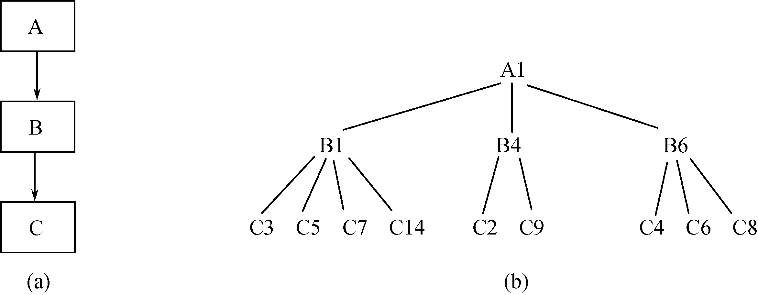
层次数据模型的存储结构（续）
图1.20 层次数据库及其实例
A1
B1
C3
C5
C7
C14
B4
C2
C9
B6
C4
C6
C8
A2
A1
…
图1.21 邻接法

Slide 70
4.层次数据模型的存储结构
链接法
  用指针来反映数据之间的层次联系
  子女－兄弟链接法 P24
  层次序列链接法 P24
返回

Slide 71

层次数据模型的存储结构（续）
子女-兄弟链接法
  每个记录设两类指针，分别指向最左边的子女（每个记录型对应一个）和最近的兄弟。

Slide 72
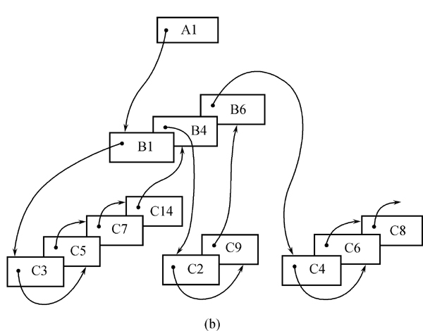
层次数据模型的存储结构（续）
层次序列链接法
  按树的前序穿越顺序链接各记录值。
返回

Slide 73
5. 层次模型的优缺点
优点
  层次数据模型简单，对具有一对多的层次关系的部门描述自然、直观，容易理解
  性能优于关系模型，不低于网状模型
  层次数据模型提供了良好的完整性支持
返回

Slide 74
5. 层次模型的优缺点（续）
缺点
  多对多联系表示不自然
  对插入和删除操作的限制多
  查询子女结点必须通过双亲结点
返回

